Slide 1
倉敷市下水道事業における
ウォーターPPP導入の検討について
令和7年7月16日
～8月8日
倉敷市 環境局
下水道部下水経営計画課

Slide 2
本調査の趣旨
調査主旨
本調査は、倉敷市下水道事業において官民連携事業（ウォーターPPP）の導入を検討するにあたり、倉敷市下水道事業の概要や課題、現時点での導入想定スキーム等を提示し、民間企業の皆さまの参入意向や事業内容等に対する考えを把握することを目的としています。
注意事項
本資料は、現時点での本市の導入想定案であり、今後も更なる検討の上で改訂していく予定です。そのため、現記載内容が確定情報ではないことをご承知おきください。

Slide 3
倉敷市下水道事業の概要
市政概要（令和7年3月31日現在）
行政人口 471,985 人
行政面積 35,607 ha 市街化区域 12,098 ha
下水道事業の概要（令和7年3月31日現在）

Slide 4
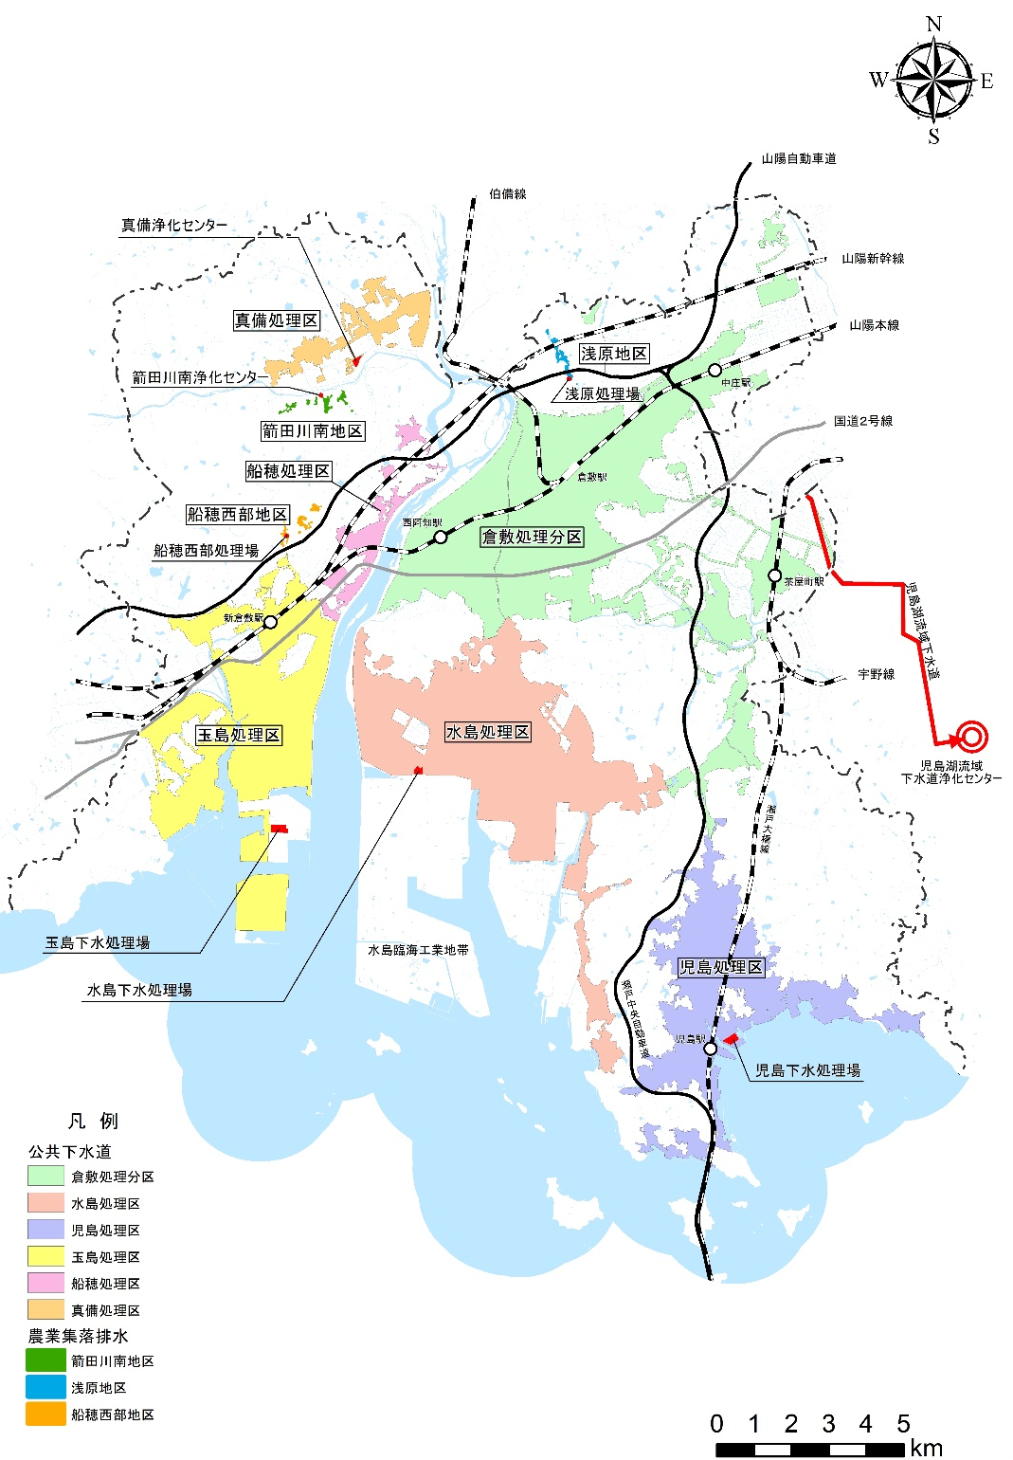
倉敷市下水道事業の概要
処理場
施設位置図
❶ 水島下水処理場 ❷ 児島下水処理場
❸ 玉島下水処理場 ❹ 真備浄化センター
ポンプ場
児島湖流域関連
❹
倉敷処理分区
① 倉敷中第1ポンプ場 ② 倉敷中第2ポンプ場
③ 倉敷中第3ポンプ場 ④ 倉敷中第6ポンプ場
⑤ 倉敷北第3ポンプ場 ⑥ 倉敷東第2ポンプ場
⑦ 倉敷東第4ポンプ場 ⑧ 吉岡川第2ポンプ場
⑨ 吉岡川雨水ポンプ場 ⑩ 倉敷雨水貯留センター
③
⑤
㉗
②
④
①⑩
⑥
㉒
㉑
㉖
⑨
⑧
㉓
⑦
公共下水道
㉔
⑭
水島処理区
⑪塩生ポンプ場 ⑫松江ポンプ場
⑬水島東ポンプ場 ⑭鶴の浦ポンプ場
児島処理区
⑮下の町ポンプ場(汚水・雨水) ⑯下津井ポンプ場
⑰田の口ポンプ場(汚水・雨水) ⑱阿津第2ポンプ場
⑲阿津雨水ポンプ場(雨水)
玉島処理区
⑳柏島ポンプ場 ㉑玉島北第1ポンプ場
㉒玉島北第2ポンプ場 ㉓玉島北第3ポンプ場
㉔阿賀崎第1ポンプ場 ㉕西乙島第1ポンプ場
船穂処理区
㉖船穂中新田ポンプ場 ㉗船穂雨水ポンプ場(雨水)
㉕
⑬
⑳
❶
❸
⑫
⑪
⑮
❷
⑰
⑲
⑱
⑯
貯留施設・合流改善施設
水島下水処理場 児島下水処理場
下の町ポンプ場 倉敷雨水貯留センター
倉敷駅東雨水貯留施設 船倉雨水貯留管

Slide 5
倉敷市下水道事業の概要
下水道施設等の概要（管路施設）
管路施設（管きょ・人孔・蓋）
事業区分 | 処理区 | 管きょ(m) |  |  |  | 人孔本体（基）
 |  | 合流 | 汚水 | 雨水 | 合計 | 合流 | 汚水 | 雨水 | 合計
児島湖 流域 関連 | 倉敷 処理 分区 | 55,307 | 904,733 | 3,880 | 963,920 | 1,904 | 33,421 | 111 | 35,436
単独 公共 下水道 | 水島 | 111,722 | 452,930 | 902 | 565,553 | 2,737 | 14,678 | 50 | 17,465
 | 児島 | 43,207 | 296,953 | 27,389 | 367,549 | 1,532 | 13,656 | 763 | 15,951
 | 玉島 | 0 | 338,575 | 0 | 338,575 | 0 | 13,299 | 0 | 13,299
 | 船穂 | 0 | 59,764 | 676 | 60,440 | 0 | 2,412 | 17 | 2,746
 | 真備 | 0 | 75,929 | 0 | 75,929 | 0 | 2,746 | 0 | 2,429
農業集落排水施設 |  | 0 | 14,777 | 0 | 14,777 | 0 | 811 | 0 | 811
合計 |  | 210,236 | 2,143,661 | 32,847 | 2,386,744 | 6,173 | 81,023 | 941 | 88,137
※下水道台帳より算出したもので、実際の数値と異なる場合があります。
●農業集落排水事業の管路についてもウォーターPPPの検討の対象とする。
●管路施設は管きょ、人孔、人孔蓋、桝・取付管、低宅地ポンプを対象とするほか、マンホールポンプは
管路施設と同様に広域的に配置された施設のため、ウォーターPPPでは管路施設の一部として扱う。
●令和6年度以降に新規整備される施設は、上表に含んでいない。（ただし、ウォーターPPP期間中に
整備された管路施設についてもウォーターPPPの対象とする。）

Slide 6
倉敷市下水道事業の概要
下水道施設等の概要（管路施設）
管路施設（桝・取付管・MP）
事業区分 | 処理区 | 桝（箇所） |  |  |  | 取付管（m） |  |  |  | マンホールポンプ(汚水) （箇所） | 低宅地 ポンプ （箇所）
 |  | 合流 | 汚水 | 雨水 | 合計 | 合流 | 汚水 | 雨水 | 合計
児島湖 流域 関連 | 倉敷 処理 分区 | 5,679 | 55,571 | 113 | 61,363 | 14,082 | 189,907 | 473 | 204,462 | 17 | 33
公共 下水道 | 水島 | 11,780 | 24,090 | 60 | 35,930 | 34,653 | 84,397 | 155 | 119,205 | 8
 | 児島 | 4,440 | 16,221 | 1,613 | 22,274 | 12,952 | 54,316 | 7,436 | 74,704 | 10
 | 玉島 | 0 | 17,769 | 0 | 17,769 | 0 | 60,328 | 0 | 60,328 | 12
 | 船穂 | 0 | 2,897 | 0 | 2,897 | 0 | 10,439 | 0 | 10,439 | 13
 | 真備 | 0 | 4,027 | 0 | 4,027 | 0 | 13,669 | 0 | 13,669 | 7
農業集落排水施設 |  | 0 | 225 | 0 | 225 | 0 | 675 | 0 | 675 | 22
合計 |  | 21,899 | 120,800 | 1,786 | 144,485 | 61,686 | 413,731 | 8,064 | 483,482 | 89 | 33
※下水道台帳より算出したもので、実際の数値と異なる場合があります。

Slide 7
倉敷市下水道事業の概要
下水道施設等の概要（処理場）
（令和6年度現在）
事業区分 | 処理区 | 施設名 | 運転 開始 年月 | 処理方式（現有） | 現有処理 能力 (m³/日) | 晴天日平均 処理水量 (m³/日) | 合流改善施設
児島湖 流域関連 下水道事業 | 倉敷 処理 分区 | (児島湖流域下水道浄化センター※) | ― | ― | ― | ―
公共 下水道 | 水島 処理区 | 水島 下水処理場 | S51.4 (高度処理開始H14.9) | ・凝集剤添加標準活性汚泥法 （段階的高度処理運転窒素除去） ・凝集剤添加硝化脱窒法 （担体投入） | 59,400 | 24,348 | ●
 | 児島 処理区 | 児島 下水処理場 | S45.7 (高度処理開始H16.6) | ・凝集剤添加標準活性汚泥法 （段階的高度処理運転窒素除去） ・凝集剤添加硝化脱窒法 （浮遊型） | 27,250 | 14,339 | ●
 | 玉島 処理区 | 玉島 下水処理場 | S57.6 (高度処理開始H16.6) | ・凝集剤添加標準活性汚泥法 （段階的高度処理運転窒素除去） ・凝集剤添加硝化脱窒法 （浮遊型） | 17,600 | 12,491
 | 船穂 処理区
 | 真備 処理区 | 真備浄化 センター | H16.3 | ・高度処理OD法 （凝集剤添加、砂ろ過） | 6,000 | 2,336
※児島湖流域下水道浄化センターはウォーターPPP対象外
● 「備讃瀬戸内海域流域別下水道整備総合計画」により、導入済の高度処理施設の改築に伴い標準活性
汚泥法への切替を実施していく予定である。（切替時期は未定）
● 農業集落排水事業の一部処理施設については廃止を予定しているため、本調査の対象に含めない。

Slide 8
倉敷市下水道事業の概要
下水道施設等の概要（ポンプ場）
ポンプ場（児島湖流域関連）
ポンプ場（公共下水道）
処理区 | 施設名 | 運転開始 年月日 | 現有能力 (m³/分) |  | 合流改善 施設
 |  |  | 汚水 | 雨水
倉敷 処理 分区 | 倉敷中第1ポンプ場 | H4.4 | 36.40 | ―
 | 倉敷中第2ポンプ場 | H3.3 | 12.10 | ―
 | 倉敷中第3ポンプ場 | H3.8 | 4.20 | ―
 | 倉敷中第6ポンプ場 | H6.6 | 4.80 | ―
 | 倉敷北第3ポンプ場 | H16.4 | 5.00 | ―
 | 倉敷東第2ポンプ場 | H12.4 | 1.40 | ―
 | 倉敷東第4ポンプ場 | H14.4 | 2.90 | ―
 | 吉岡川第2ポンプ場 | H13.10 | 21.50 | ―
 | 吉岡川雨水ポンプ場 | R6.8 | ― | 138.00
 | 倉敷雨水貯留センター | H23.4 | 77.00 | ―
処理区 | 施設名 | 運転開始 年月日 | 現有能力 (m³/分) |  | 合流改善 施設
 |  |  | 汚水 | 雨水
水島 処理区 | 塩生ポンプ場 | H26.2 | 1.77 | ―
 | 松江ポンプ場 | H17.4 | 2.70 | ―
 | 水島東ポンプ場 | S63.6, H9.5 (第2期) | 14.40 | ―
 | 鶴の浦ポンプ場 | H6.1 | 4.80 | ―
児島 処理区 | 下の町ポンプ場 (合流式) | S40.4 | 24.60 | 306.20 | ●
 | 下津井ポンプ場 | H10.10 | 1.50 | ―
 | 田の口ポンプ場 | H10.4 | 2.30 | 162.00
 | 阿津第2ポンプ場 | H5.6 | 1.90 | ―
 | 阿津雨水ポンプ場 | S50.4 | ― | 1,344.00
玉島 処理区 | 柏島ポンプ場 | H15.4 | 2.50 | ―
 | 玉島北第1ポンプ場 | H8.2 | 1.80 | ―
 | 玉島北第2ポンプ場 | H8.3 | 1.70 | ―
 | 玉島北第3ポンプ場 | H16.4 | 1.60 | ―
 | 阿賀崎第1ポンプ場 | H27.4 | 2.50 | ―
 | 西乙島第１ポンプ場 | H1.7 | 2.70 | ―
船穂 処理区 | 船穂中新田ポンプ場 | H14.10 | 2.40 | ―
 | 船穂雨水ポンプ場 | H14.3 | ― | 200.00
貯留施設（児島湖流域関連）
処理区 | 施設名 | 供用開始 年月日 | 貯留容量 (m³) | 合流改善 施設
倉敷 処理 分区 | 倉敷雨水貯留センター | H23.4 | 4,700 | ●
 | 倉敷駅東雨水貯留施設 | H29.4 | 980 | ●
 | 船倉雨水貯留管 | H25.9 | 1,430 | ●

Slide 9
倉敷市下水道事業の概要
処理場・ポンプ場の包括的維持管理業務委託の対象業務項目（令和7年度時点）（1/2）

Slide 10
倉敷市下水道事業の概要
処理場・ポンプ場の包括的維持管理業務委託の対象業務項目（令和7年度時点）（2/2）
● 処理場・ポンプ場は、すでに包括的維持管理業務等により一部の業務を委託している。
現在、契約している包括民間委託の業務期間は令和7、8年度の2ヵ年である。

Slide 11
ご説明の流れ
1
倉敷市における下水道事業の課題
2
官民連携事業の導入検討の必要性
3
導入検討方針（案）とマーケットサウンディング
4
今後のスケジュール（案）

Slide 12
1
倉敷市における下水道事業の課題

Slide 13
１ 倉敷市における下水道事業の課題
ヒト
体制補完
現状、本市の職員人員数、年齢構成ともに、若干の偏りがある状態であり、将来は人口減少に伴い安定した採用が行えなくなる可能性もある。
また、民間による体制補完に移行できる状態（民間が市直営業務を担える状態）
を確保しておくことで、将来、老朽化対策業務が急増した際に、担い手の確保が
容易となることが想定される。
職員数の推移
年齢区分別職員数
市職員が直接行っている業務（窓口対応や発注など）について、民間業者が
対応可能か確認が必要

Slide 14
１ 倉敷市における下水道事業の課題
モノ
老朽化施設の急増
今後、布設後50年経過した老朽化した下水道管路施設が急増する
（R6：約88km(全体の約4%) R26：約911km(全体の約40%) ）
20年後
下水道管の布設延長
老朽化対策に係る業務量の増加に対応し得る体制の構築が求められる。

Slide 15
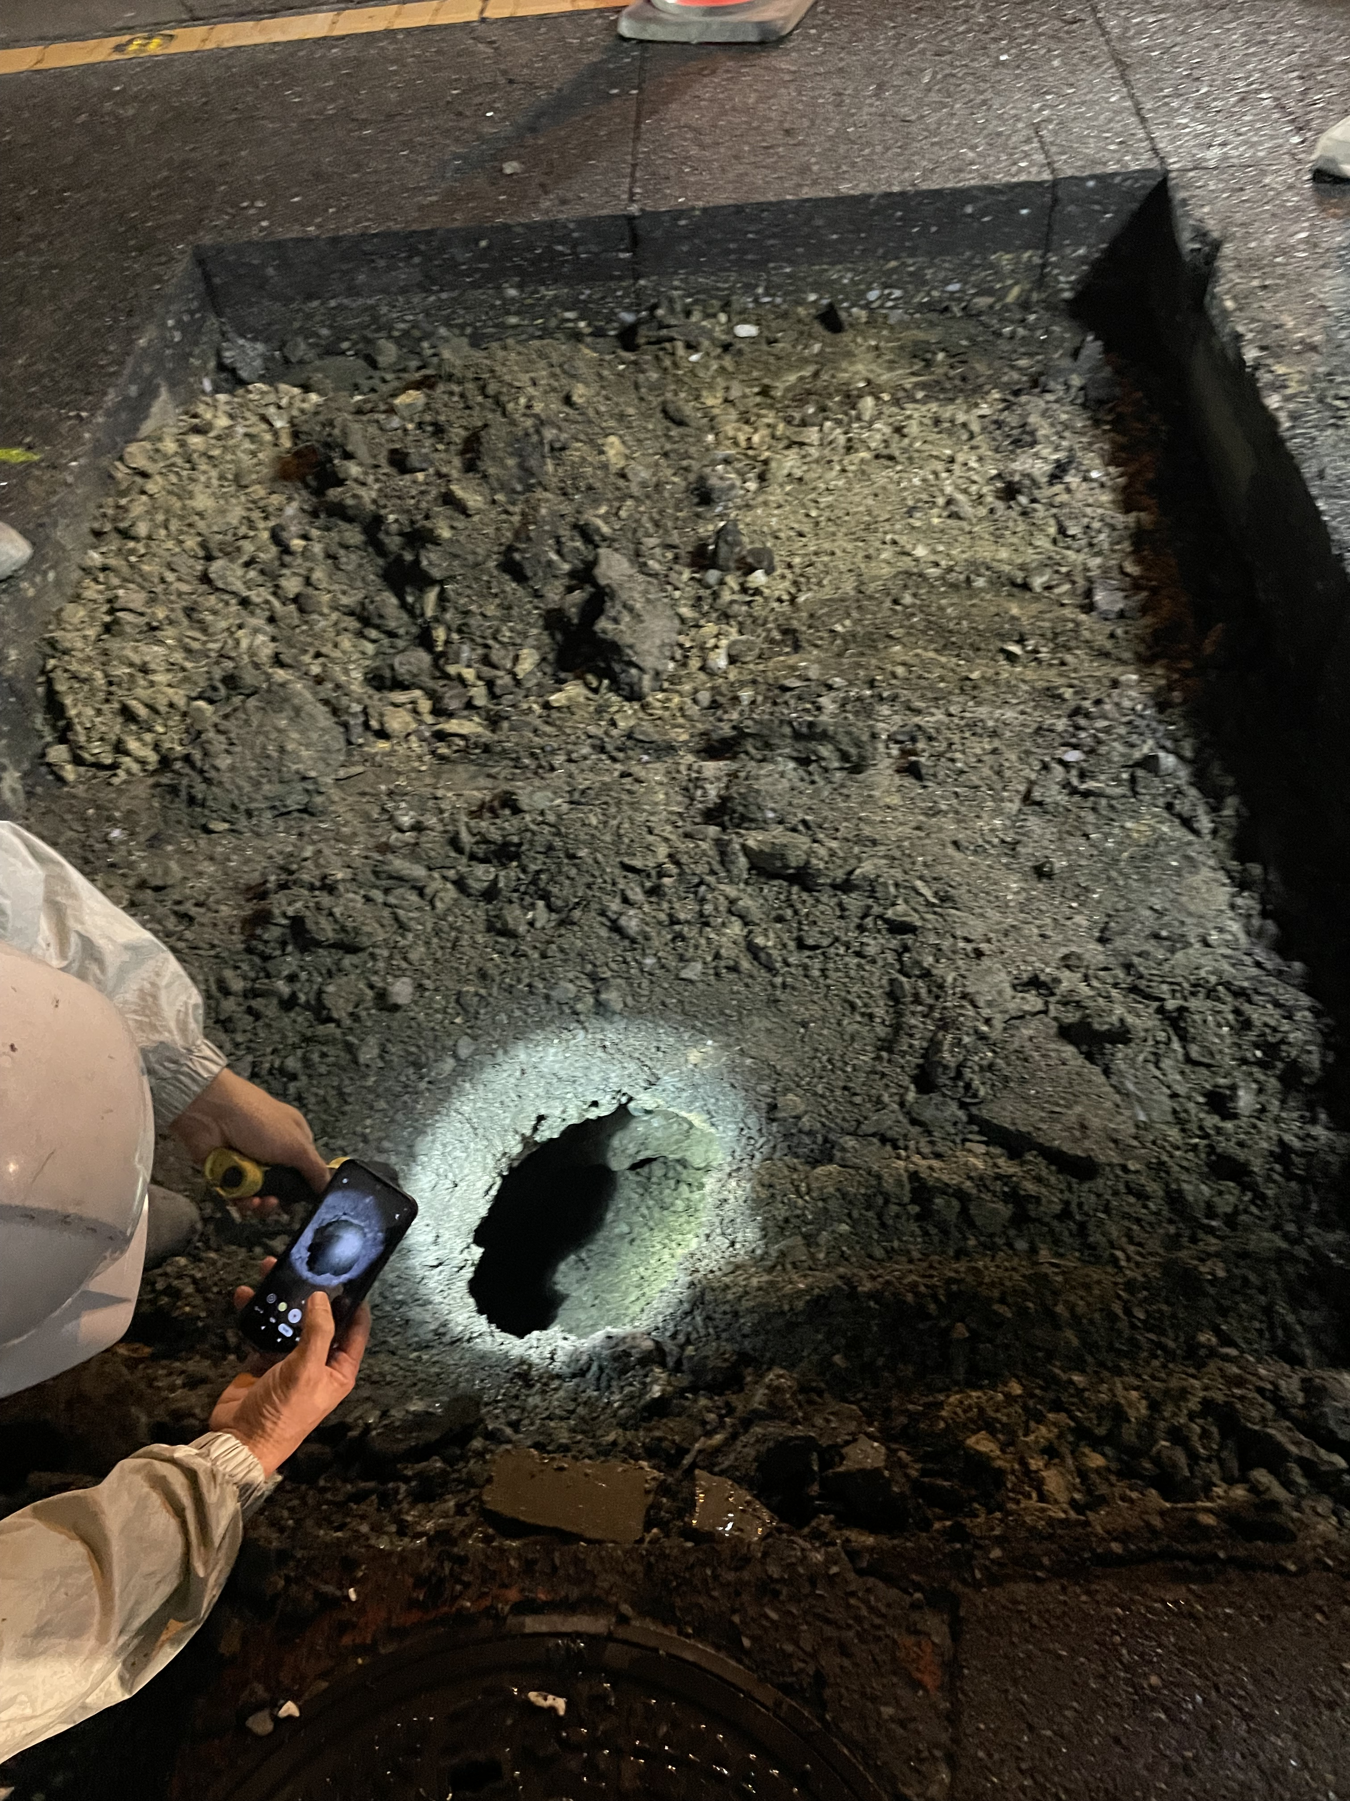
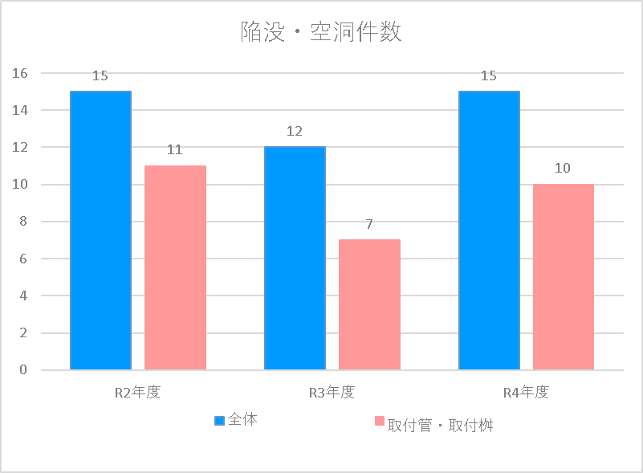
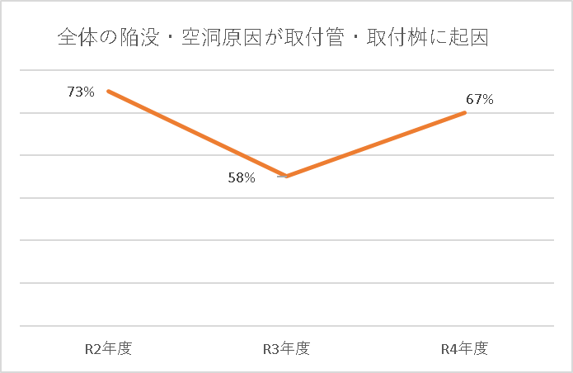
１ 倉敷市における下水道事業の課題
取付管の劣化状況
●取付管が原因の陥没が他の下水道管路施設と比べて大きな
割合を占めている。
●陶管の取付管は１０,０００箇所と推定され、耐用年数を超える
取付管も増加中（60年以上経過管 698箇所※R5時点）
全体
内取付管・桝

Slide 16
１ 倉敷市における下水道事業の課題
モノ
老朽化施設の急増
真備処理区を除く処理区では多くの処理場・ポンプ場が供用開始から
30年以上経過している。
下水道施設の運転開始年度

Slide 17
１ 倉敷市における下水道事業の課題
モノ
将来的な業務量
新規整備、老朽化対策だけでなく、耐震化・浸水対策・耐水化・不明水対策を実施していく必要がある。
※ウォーターPPPの対象は老朽化対策・不明水調査のみ（予定）
市が引き続き
業務を実施
ウォーターPPPで
導入範囲を検討
市が引き続き
業務を実施

Slide 18
１ 倉敷市における下水道事業の課題
カネ
更新事業費の増大見込み
ストックマネジメント計画により事業量を平準化しても…
管路施設および処理場・ポンプ場の改築更新費用は増大の見込
ストックマネジメント計画における改築需要見通し
令和13年(2031年)までに
4倍まで増加
(引用元:倉敷市下水道ストックマネジメント計画 令和4 年8 月)
汚水改築交付要件化に対応するためにもウォーターPPPの導入が求められる。

Slide 19
１ 倉敷市における下水道事業の課題
カネ
参考：過年度の改築修繕実績（管路施設：2019年～2023年度）
管路施設の修繕件数
管きょの改築延長
105～171件/年で修繕工事を実施
2.7～4.1km/年を対象に管きょの改築工事を実施
管路施設の修繕費
管きょの改築事業費
修繕費は28～56百万円/年で推移
管きょの改築事業費は3年間平均で508百万円/年

Slide 20
１ 倉敷市における下水道事業の課題
カネ
参考：過年度の改築修繕実績（処理場ポンプ場：2018年～2023年度）
処理場・ポンプ場の更新・修繕件数
設備の点検費用
更新・修繕件数は176～384件/年
法定点検および定期点検に係る費用は71～100百万円/年
処理場・ポンプ場の修繕契約額（大規模修繕）
処理場・ポンプ場の改築事業費
修繕契約額は3年間平均で119百万円/年
処理場・ポンプ場の改築事業費は298～1,698百万円/年
精査中

Slide 21
2
官民連携事業の導入検討の必要性

Slide 22
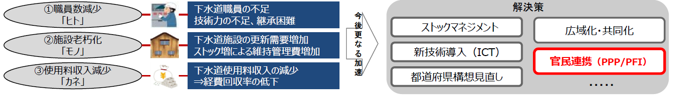
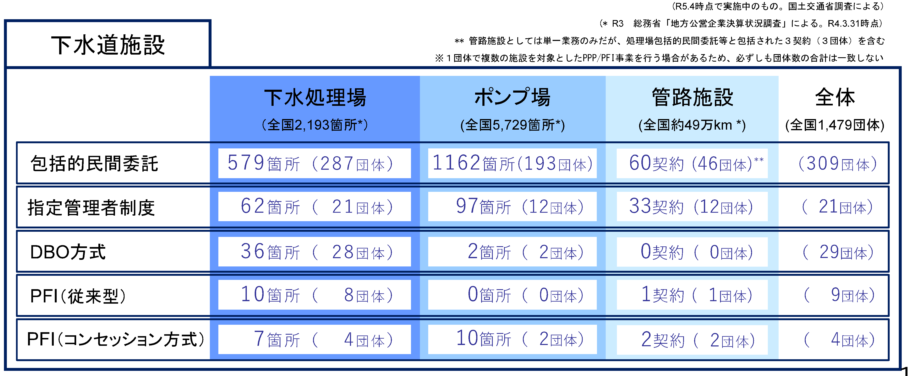
2 官民連携事業の導入検討の必要性
国は下水道事業が抱える課題を解決するための手法の一つとして…
民間の創意工夫を活かし、事業の効率化を向上させることができる
官民連携事業（PPP/PFI）の推進を掲げている。
引用元（下水道部分野におけるウォーターPPPガイドライン1.3版）
下水道施設における官民連携事業数（R5.4時点、国交省調べ）

Slide 23
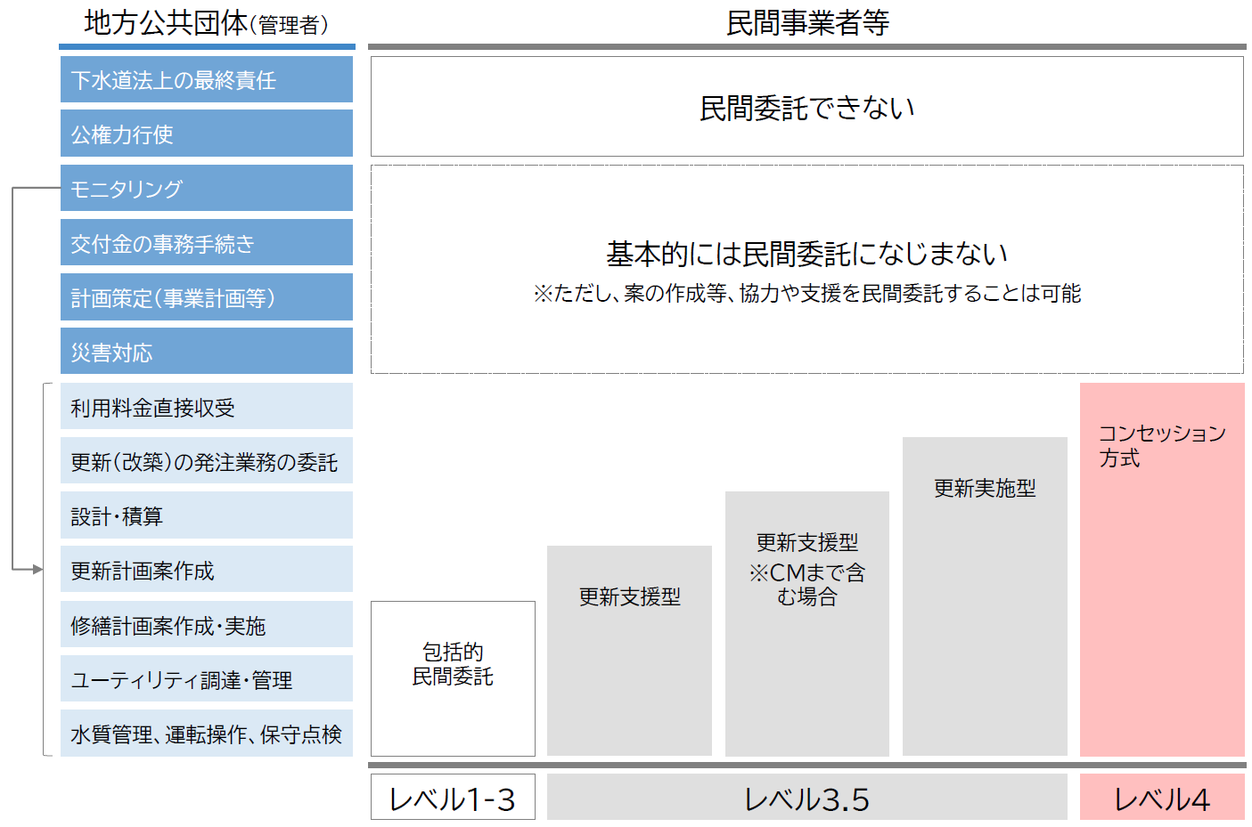
2 官民連携事業の導入検討の必要性
国は令和5年度の「PPP/PFI推進アクションプラン」において、
上下水道事業の官民連携のレベルアップとして新たに「ウォーターPPP」を位置付けた
ウォーターPPPとして新たに位置付け
引用元（下水道部分野におけるウォーターPPPガイドライン2.0版）

Slide 24
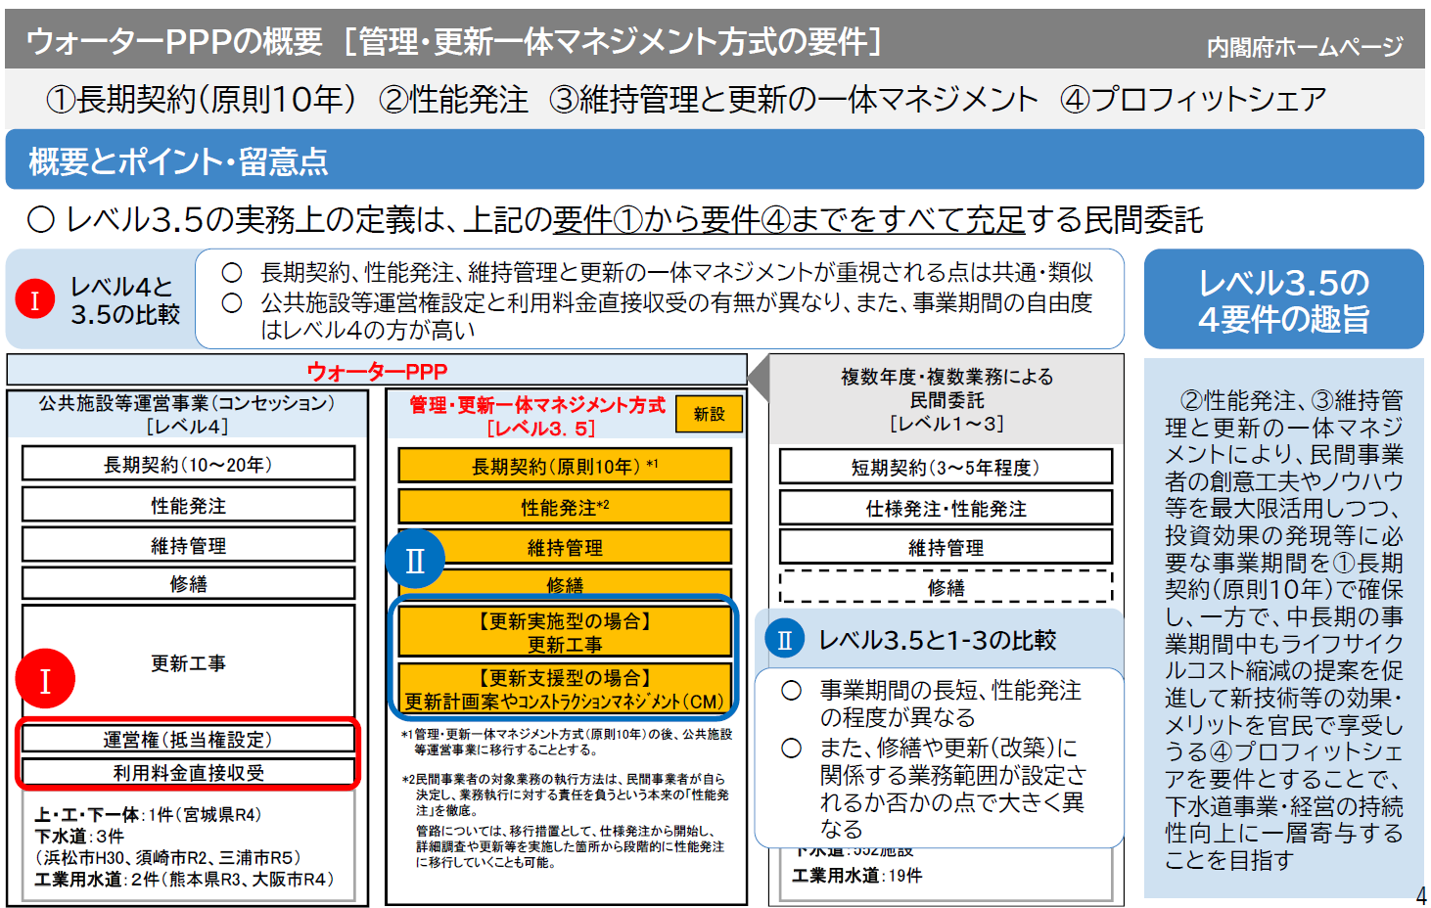
2 官民連携事業の導入検討の必要性
ウォーターPPPは、従来の「コンセッション方式（レベル4）」と、
新たに位置付けた「管理・更新一体型マネジメント方式（レベル3.5）」の総称で、
レベル3.5については4つの要件を満たす必要があることが示された
4要件
引用元（下水道部分野におけるウォーターPPPガイドライン1.3版）

Slide 25
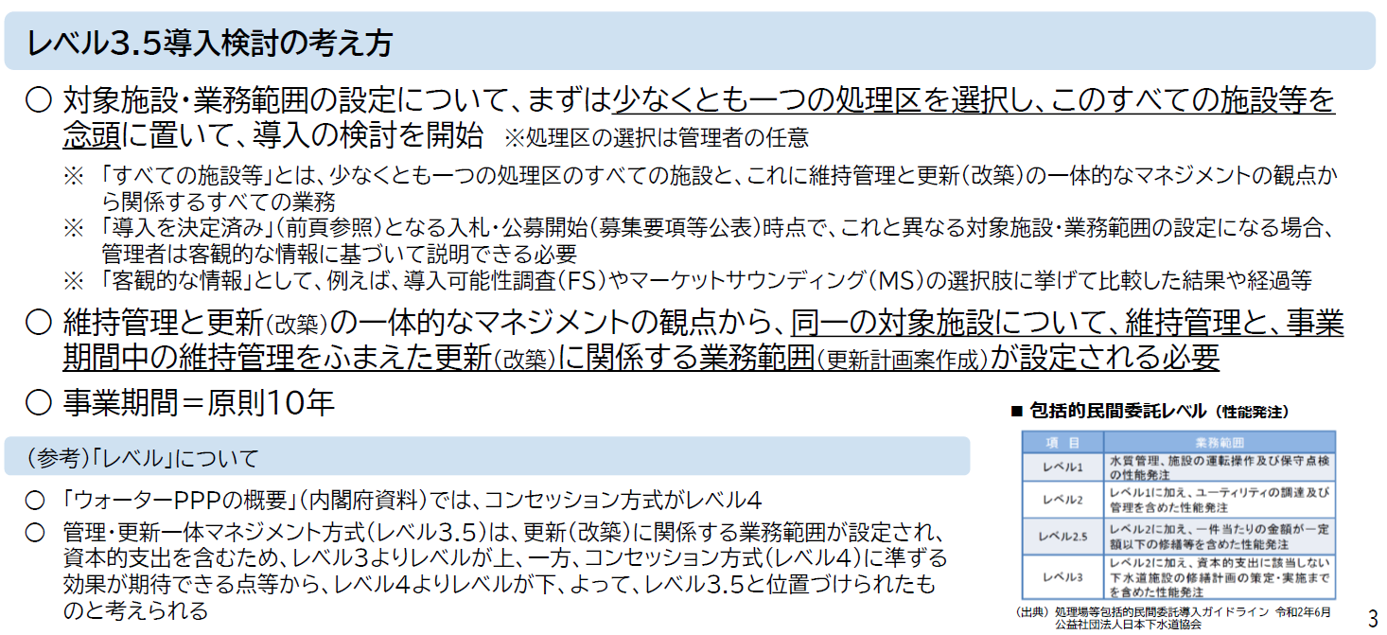
2 官民連携事業の導入検討の必要性
「管理・更新一体型マネジメント方式（レベル3.5）」の検討を進める際には、
管路施設・ポンプ場・下水処理場等のすべての施設を対象とする必要がある
※ 対象施設を限定する場合は客観的な情報に基づいた整理が必要
引用元（下水道部分野におけるウォーターPPPガイドライン1.3版）

Slide 26
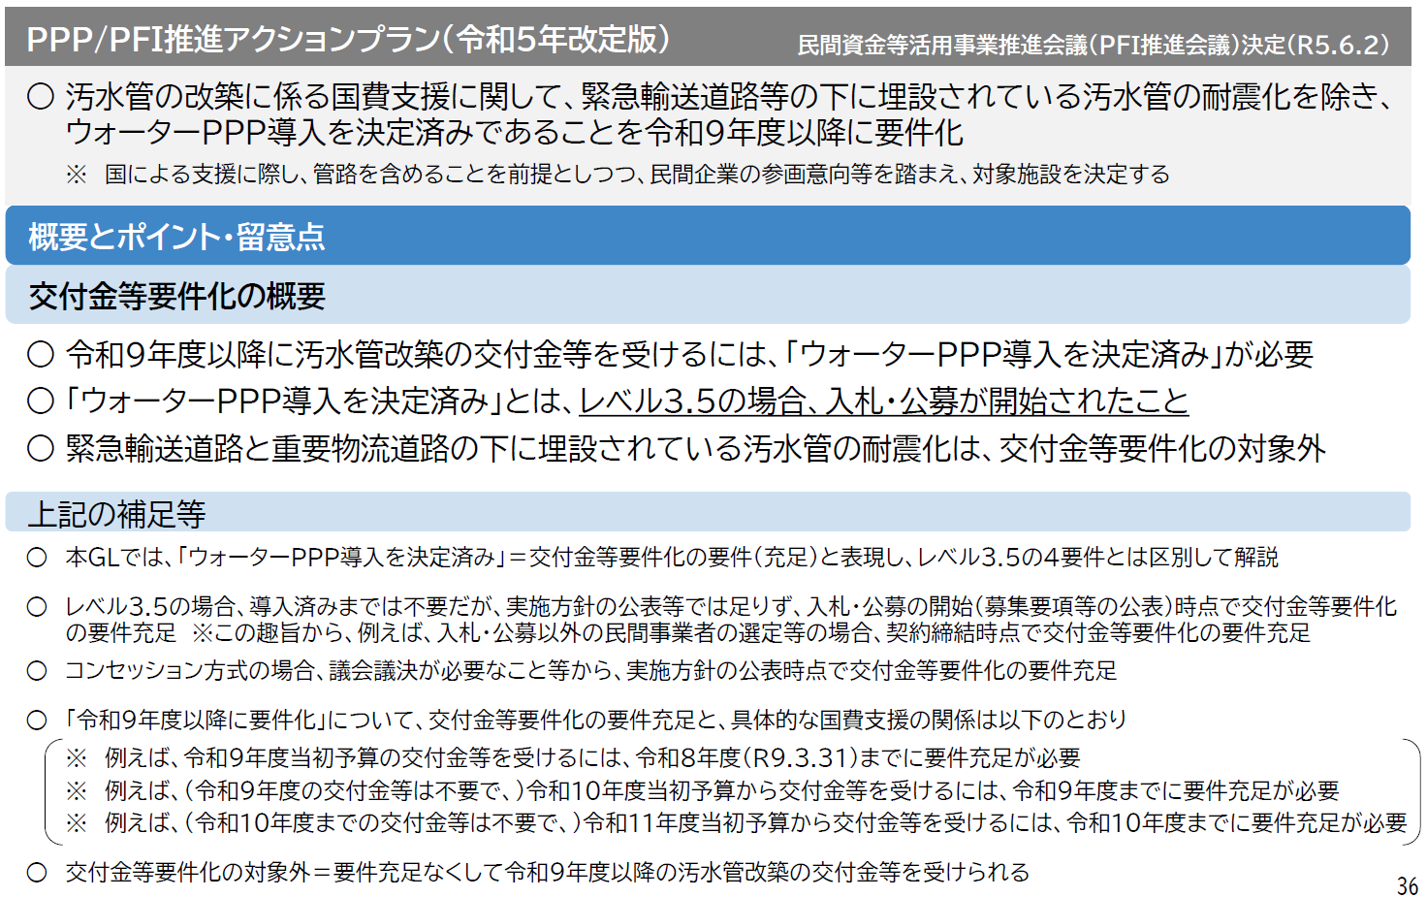
2 官民連携事業の導入検討の必要性
国は令和9年度以降の汚水管の改築に係る国費支援に関して、
ウォーターPPP導入が決定済みであることを要件化
ウォーターPPPを導入していなければ国費支援が得られず財源の確保に苦慮する
ため、早期の官民連携事業の導入検討が必要
引用元（下水道部分野におけるウォーターPPPガイドライン1.3版）

Slide 27
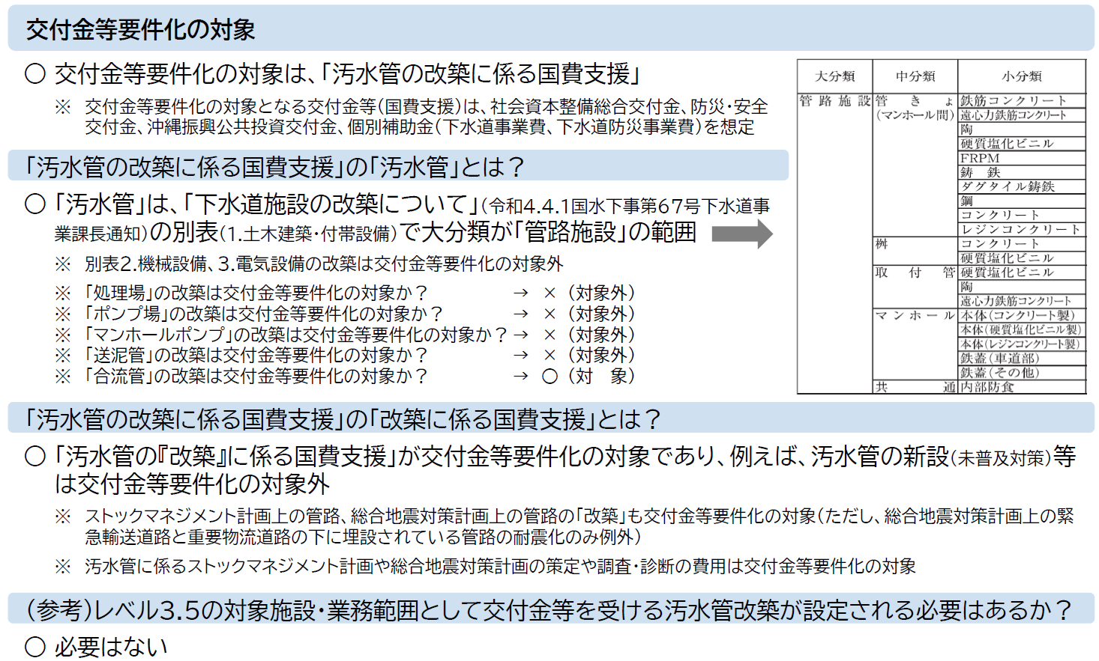
2 官民連携事業の導入検討の必要性
国費支援は「社会資本整備総合交付金」、「防災・安全交付金」、個別補助金等が該当し、
汚水管、合流管の管路施設が対象となる
今後、老朽化が急速に進行する管路の改築の事業量に大きく影響する
引用元（下水道部分野におけるウォーターPPPガイドライン1.3版）

Slide 28





2 官民連携事業の導入検討の必要性
ヒト
将来的な人材不足の懸念
設計・積算ノウハウの不足
技術力の不足
下水道施設の修繕・更新需要増加
モノ
老朽化対策に加え耐震化対策等による
業務量の増加
カネ
物価上昇傾向の見込み
汚水管改築交付要件への対応
ウォーターＰＰＰによる課題解決を目指す
引用元（下水道部分野におけるウォーターPPPガイドライン1.3版）

Slide 29
3
導入検討方針（案）とマーケットサウンディング

Slide 30
3 導入検討方針（案）とマーケットサウンディング
本市では、令和6年度にウォーターPPPの導入範囲の基本方針(案)について検討してきました。
定性評価と定量評価（VFM評価）の結果などをもとに、本市は全処理区の管路施設のパターンと全処理区の管路施設および処理場・ポンプ場施設のパターンを対象とした更新実施型の取組みをウォーターPPPの枠組みとして想定しております。
倉敷市が想定する基本方針（案）
※当資料の内容は確定事項ではありません。
● ウォーターPPPの導入レベル
管理・更新一体マネジメント方式（レベル3.5）
● 対象区域
体制補完による市負担の縮減が求められているため、効果を最大限に発揮する全処理区を対象としたウォーターPPPの導入が必要と考えております。
● 対象施設
VFM評価による導入効果が確認され、地元業務機会、体制補完、本市の技術力確保の観点から高い評価が得られた管路施設（農集管路施設・マンホールポンプを含む）および処理場・ポンプ場を対象とすることを想定しております。
※管路施設と同様に広域的に配置された施設のためマンホールポンプの保守点検と緊急対応業務については、管路施設のウォーターPPP と一体化する方向性としました。
● 4要件について
① 契約期間：10年間（令和10年度～令和19年度）（予定）
② 性能発注：原則性能発注とする
③ 一体管理：更新実施型
（業務範囲：計画的清掃・点検調査、SM 計画、改築設計、改築工事、住民対応、緊急清掃・修繕、災害対応1次等）
④ プロフィットシェア：仕組みを導入 する予定

Slide 31
3 導入検討方針（案）とマーケットサウンディング
● 各業務のウォーターPPP 導入後の官民分担（案）(1/2)
業務の官民分担（案）は下表のとおりとなりますが、アンケートでは更新支援型とした際にウォーターPPP受託者が受け持つ可能性のある業務を対象に、幅広くご意見を調査します。
※当資料の内容は確定事項ではありません。
管路施設の官民分担（案）

Slide 32
3 導入検討方針（案）とマーケットサウンディング
● 各業務のウォーターPPP 導入後の官民分担（案）(2/2)
※当資料の内容は確定事項ではありません。
処理場・ポンプ場の官民分担（案）

Slide 33
3 導入検討方針（案）とマーケットサウンディング
倉敷市が検討する基本方針（案）
※当資料の内容は確定事項ではありません。
全処理区の管路施設を対象に更新実施型とした際の事業スキームのイメージ(SPCとする場合)
倉敷市
事業契約（更新実施）
※PFI事業契約以外の契約手法も含む
受託者（SPC）
ウォーターPPP
応募ｺﾝｿｰｼｱﾑ
出資
ウォーターPPP対象外
管路施設
維持管理
処理場
維持管理
維持管理企業
ﾏﾝﾎｰﾙﾎﾟﾝﾌﾟ
SM計画策定
ﾎﾟﾝﾌﾟ場
SM計画策定
コンサルタント企業
実施設計
実施設計
工事発注監督
建設企業
工事発注監督
改築工事
改築工事
自ら実施する業務以外
（計画・設計業務）
自ら実施する業務以外
（改築工事）
市内
企業
県内
企業
全国
企業
建設企業
（市内企業、県内企業、全国企業）
※一部業務については出資企業以外への発注を義務付けることがある

Slide 34
3 導入検討方針（案）とマーケットサウンディング
倉敷市が検討する基本方針（案）
※当資料の内容は確定事項ではありません。
全処理区の管路施設を対象に更新実施型とした際の事業スキームのイメージ(JVとする場合)
倉敷市
事業契約（更新実施）
※請負・準委任混合契約 等
受託者（JV）
ウォーターPPP対象外
＜共同企業体＞
管路施設
維持管理
処理場
維持管理
維持管理企業
ﾏﾝﾎｰﾙﾎﾟﾝﾌﾟ
SM計画策定
ﾎﾟﾝﾌﾟ場
SM計画策定
コンサルタント企業
実施設計
実施設計
工事発注監督
建設企業
工事発注監督
改築工事
改築工事
自ら実施する業務以外
（計画・設計業務）
自ら実施する業務以外
（改築工事）
市内
企業
県内
企業
全国
企業
建設企業
（市内企業、県内企業、全国企業）
※一部業務については出資企業以外への発注を義務付けることがある

Slide 35
3 導入検討方針（案）とマーケットサウンディング
倉敷市が検討する基本方針（案）
※当資料の内容は確定事項ではありません。
全処理区の全施設を対象に更新実施型とした際の事業スキームのイメージ (SPCとする場合)
倉敷市
事業契約（更新実施）
※PFI事業契約以外の契約手法も含む
ウォーターPPP
応募ｺﾝｿｰｼｱﾑ
受託者（SPC）
出資
管路施設
維持管理
処理場
維持管理
維持管理企業
ﾏﾝﾎｰﾙﾎﾟﾝﾌﾟ
SM計画策定
ﾎﾟﾝﾌﾟ場
SM計画策定
コンサルタント企業
実施設計
実施設計
工事発注監督
工事発注監督
建設企業
改築工事
改築工事
自ら実施する業務以外
（計画・設計業務）
自ら実施する業務以外
（改築工事）
自ら実施する業務以外
（計画・設計業務）
自ら実施する業務以外
（改築工事）
市内
企業
県内
企業
全国
企業
建設企業
(市・県・
全国企業)
市内
企業
県内
企業
全国
企業
建設企業
(市・県・
全国企業)
※一部業務については出資企業以外への発注を義務付けることがある

Slide 36
3 導入検討方針（案）とマーケットサウンディング
倉敷市が検討する基本方針（案）
※当資料の内容は確定事項ではありません。
全処理区の全施設を対象に更新実施型とした際の事業スキームのイメージ (JVとする場合)
倉敷市
事業契約（更新実施）
※請負・準委任混合契約 等
受託者（JV）
＜共同企業体＞
管路施設
維持管理
処理場
維持管理
維持管理企業
ﾏﾝﾎｰﾙﾎﾟﾝﾌﾟ
SM計画策定
ﾎﾟﾝﾌﾟ場
SM計画策定
コンサルタント企業
実施設計
実施設計
工事発注監督
工事発注監督
建設企業
改築工事
改築工事
自ら実施する業務以外
（計画・設計業務）
自ら実施する業務以外
（改築工事）
自ら実施する業務以外
（計画・設計業務）
自ら実施する業務以外
（改築工事）
市内
企業
県内
企業
全国
企業
建設企業
(市・県・
全国企業)
市内
企業
県内
企業
全国
企業
建設企業
(市・県・
全国企業)
※一部業務については出資企業以外への発注を義務付けることがある

Slide 37
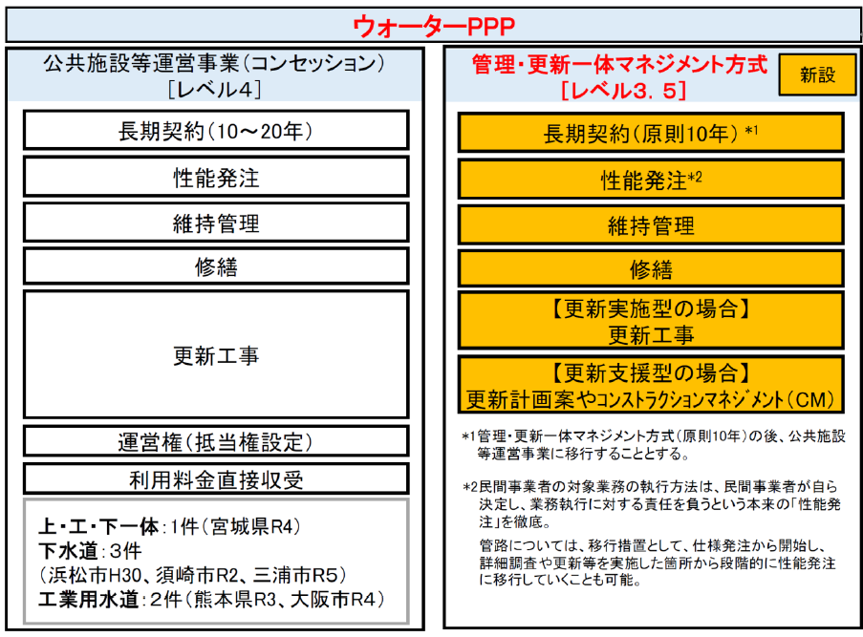
3 導入検討方針（案）とマーケットサウンディング
本市では、管理・更新一体マネジメント方式（レベル3.5）の導入について
検討を進めている
本市が検討している官民連携事業

Slide 38
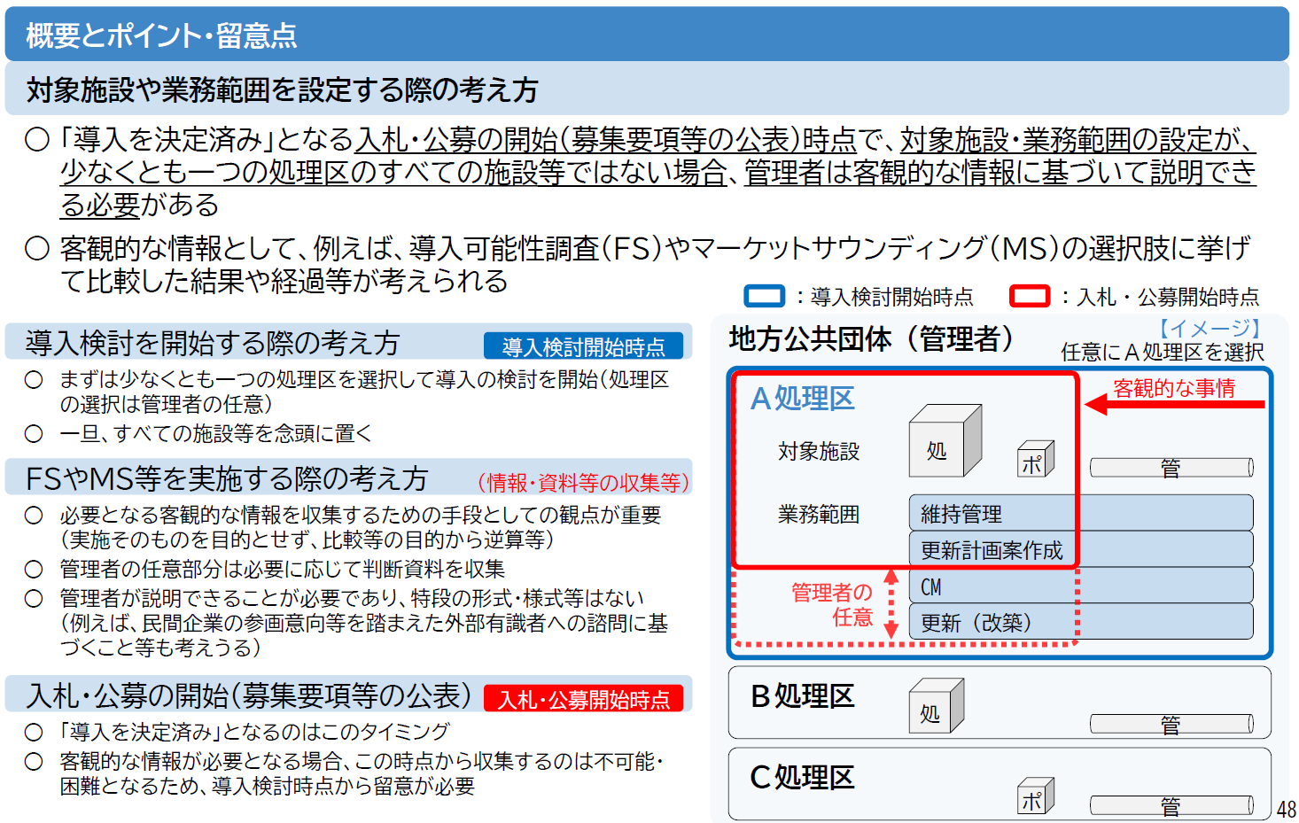
3 導入検討方針（案）とマーケットサウンディング
※当資料の内容は確定事項ではありません。
本市では、ウォーターPPPの検討を進めるにあたっては、事業量及び体制補完等の観点から、対象区域として全処理区を想定した。なお、対象施設を含め対象地区についてはマーケットサウンディング結果を参考に検討する。
対象区域
全処理区
引用元（下水道部分野におけるウォーターPPPガイドライン1.3版）

Slide 39
3 導入検討方針（案）とマーケットサウンディング
「一旦、すべての施設等を念頭におく」必要があることから、管路施設に限定したケースと処理場等の施設を含めたケースについてもマーケットサウンディングを行うこととした
管路施設のみ
または
管路施設 ＋ 処理場・ポンプ場施設
対象施設
引用元（下水道部分野におけるウォーターPPPガイドライン1.3版）

Slide 40
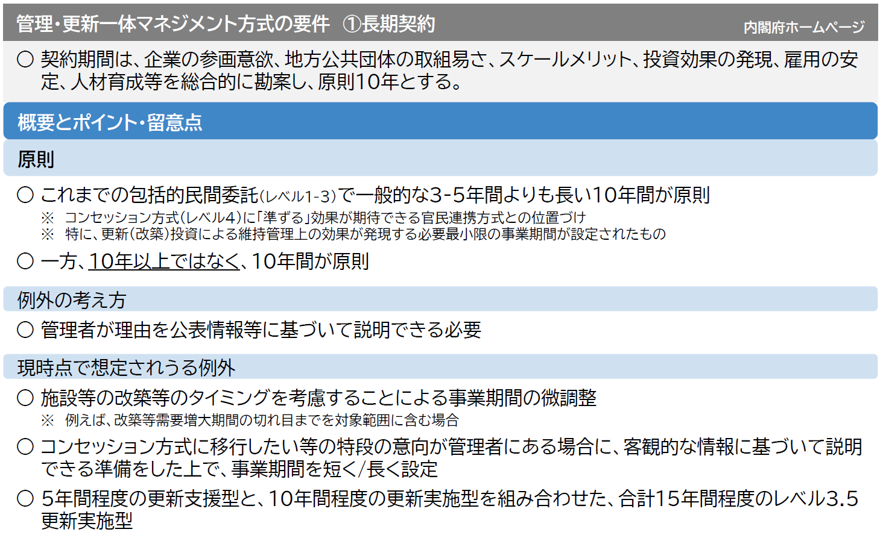
3 導入検討方針（案）とマーケットサウンディング
管理・更新一体マネジメント（レベル3.5）の4要件の対応について
契約期間
10年間 として検討
引用元（下水道部分野におけるウォーターPPPガイドライン1.3版）

Slide 41
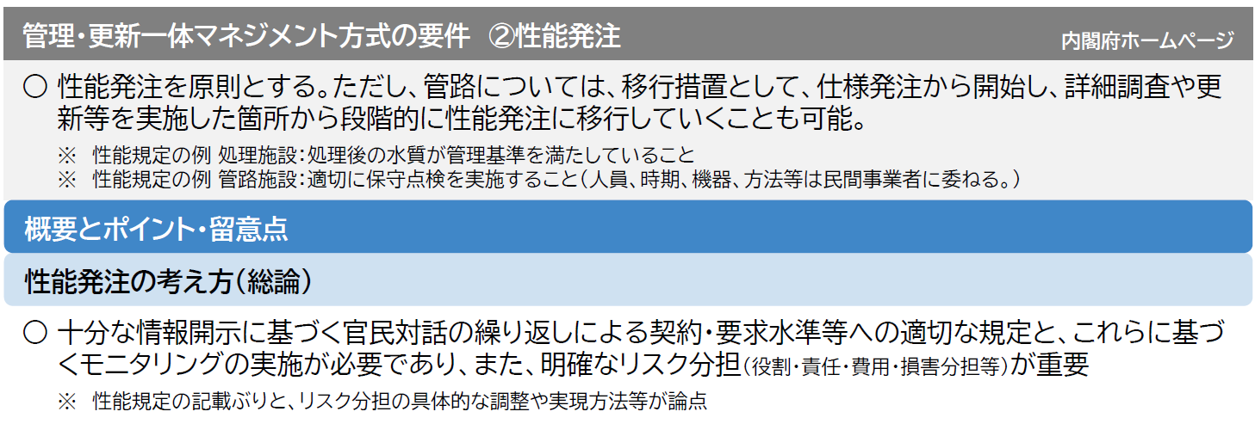
3 導入検討方針（案）とマーケットサウンディング
管理・更新一体マネジメント（レベル3.5）の4要件の対応について
性能発注
性能発注を原則とする
仕様発注（従来型） | 性能発注
発注者が詳細に仕様を規定し、受注者は規定された仕様に忠実に業務を実施する方式 | 発注者が必要な性能指標を示し、受注者はそれを達成するために業務を実施する方式（詳細は受注者側で決定できる）
引用元（下水道部分野におけるウォーターPPPガイドライン1.3版）

Slide 42
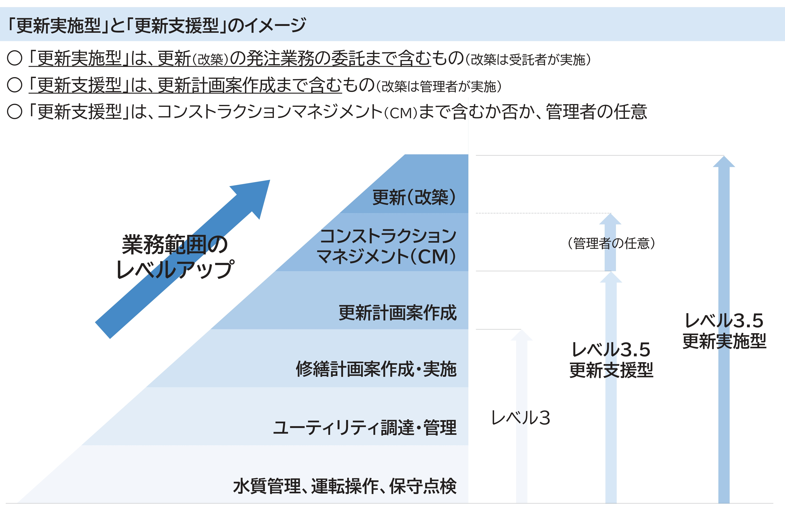
3 導入検討方針（案）とマーケットサウンディング
管理・更新一体マネジメント（レベル3.5）の4要件の対応について
一体管理
更新実施型 を選択することを想定
引用元（下水道部分野におけるウォーターPPPガイドライン2.0版）

Slide 43
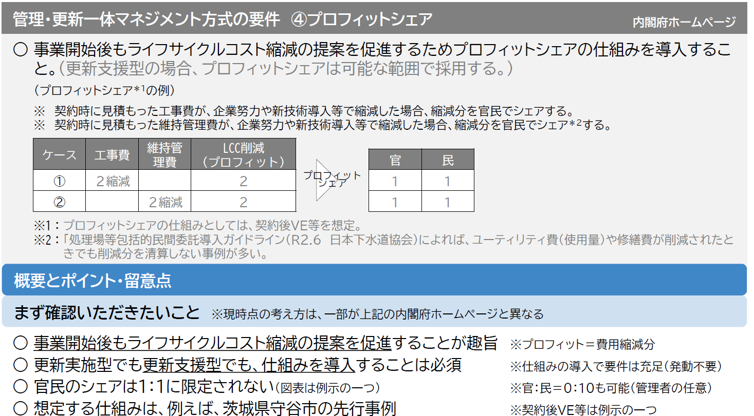
3 導入検討方針（案）とマーケットサウンディング
管理・更新一体マネジメント（レベル3.5）の4要件の対応について
ﾌﾟﾛﾌｨｯﾄｼｪｱ
仕組みを導入 する予定
※今後策定される国のガイドライン等を踏まえて比率や内容を検討
導入が必要であるが、実際には発動しなくてもよいとされている
引用元（下水道部分野におけるウォーターPPPガイドライン1.3版）

Slide 44
3 導入検討方針（案）とマーケットサウンディング
対象施設・業務の範囲の設定については、客観的な情報（マーケットサウンディング等）に基づいて行うことが必要。
引用元（下水道部分野におけるウォーターPPPガイドライン1.3版）
マーケットサウンディングの結果を客観的な情報として、
対象施設・業務の範囲、4要件の検討に活用する

Slide 45
3 導入検討方針（案）とマーケットサウンディング
本市では、以下の内容でマーケットサウンディングを実施する予定をしているため、
ご関心のある民間事業者様においては、ぜひご協力いただきたい。
マーケットサウンディングの概要
実施対象： ウォーターPPPに関心のある下水道関連民間事業者(ホームページで公募)
実施期間： 令和7年7月16日(水) ～ 令和7年8月8日(金)
※説明会日時：令和7年7月23日(水) 14時から1時間程度
倉敷市役所 10階大会議室（岡山県倉敷市西中新田640番地）
回答方法： Excel形式の調査票をメールにより回答
設問内容： ①官民連携事業への参入実績（応札含む）
②貴社の下水道の受託実績（本市および他都市）
③本市ウォーターPPPへの参入意欲
④ウォーターPPPの４要件について
⑤その他

Slide 46
4
今後のスケジュール（案）

Slide 47
4 今後のスケジュール（案）
ウォーターPPP導入に向けた全体スケジュールは現時点では以下の内容を想定している。
今後のスケジュール
 | 令和7年度 |  |  | 令和8年度 |  |  | 令和9年度 |  |  | 令和10年度 |  |  | 令和11年度
導入可能性調査
契約手続準備
契約手続の 実施・契約
 |  |  |  |  |  |  |  |  | 公募 |  | 優先交渉権者選定 | 引継 期間
ウォーターPPP 事業開始 |  |  |  |  |  |  |  |  |  |  |  |  | ◎
 |  |  |  |  |  |  |  |  |  |  |  |  | 導入
アンケート（7-8月）、個別対話（秋頃）
説明会（夏頃）
個別対話（必要に応じて）

Slide 48
説明内容及びマーケットサウンディングについて、不明点・疑問点等ある場合は、
以下の担当までご連絡ください。
連絡先
担当部署： 倉敷市環境局下水道部下水経営計画課
担当者 ： 藤原・大島
メールアドレス： gesui@city.kurashiki.okayama.jp

Slide 49
参考：用語の説明
維持管理と更新の一体マネジメント
維持管理と更新を一体的に最適化するための事業方式であり、維持管理と更新を一体的に実施する「更新実施型」と、更新計画案の策定やコンストラクションマネジメント（CM）により地方公共団体の更新を支援する「更新支援型」の２方式がある。また、この管理・更新一体マネジメント方式を、ウォーターPPP（レベル3.5）と呼ぶ。
コンストラクションマネジメント（CM）
発注者の補助者・代行者であるコンストラクション・マネジャー（CMr）が、技術的な中立性を保ちつつ発注者の側に立って、設計の検討や工事発注方式の検討、工程管理、コスト管理などの各種マネジメント業務の全部又は一部を行うもの
コンセッション（レベル4）
公営施設等運営事業。管理者（市）は運営権者（事業者）に運営権を設定。運営権により、運営権者（事業者）は原則として利用者（市民）から収受する下水道利用料金により事業を運営する方式

Slide 50
参考：用語の説明
性能発注
発注者が求めるサービス水準を明らかにし、事業者が満たすべき水準の詳細を規定した発注のこと。
PFI事業については、仕様発注方式よりも性能発注方式の方がPFI法の主旨である「民間の創意工夫の発揮」が実現しやすくなる。
一方で、仕様発注（方式）は、発注者が施設の構造、資材、施工方法等について、詳細な仕様を決め、設計書等によって民間事業者に発注する方式
ストックマネジメント
長期的な視点で下水道施設全体の今後の老朽化の進展状況を考慮し、優先順位付けを行ったうえで、施設の点検・調査、修繕・改善を実施し、施設全体を対象とした施設管理を最適化すること
統括・マネジメント業務
適正な事業運営を目的として、維持管理・計画・改築更新等の多岐にわたる業務を統括的に管理すること。これまで発注者側の役割であったものを、事業者側が実施するため、ウォーターPPP業務に含む場合は適切な積算により事業費に反映する

Slide 51
参考：用語の説明
JV（ジョイントベンチャー、共同企業体）
企業が単独で受注を行う通常の場合とは異なり、複数の企業が、一つの業務を受注、履行することを目的として形成する事業組織体のこと
更新実施型の場合は建設業法の許可を有する企業の配置が必要

Slide 52
参考：用語の説明
SPC（特別目的会社）
資産の流動化に関する法律に基づき、特定の事業の実施を目的として設立される法人、ある特別の事業を行うために設立された事業会社のこと
PFI事業やコンセッション方式では、公募提案する共同企業体が、新会社（＝SPC）を設立して、建設・運営・管理にあたることが多い
受託者がSPC であって他の民間事業者（建設業の許可を有する者）等に改築を発注する場合、地方公共団体（管理者）と受託者の契約内容次第だが、当該SPC は建設業許可が基本的に不要となる

Slide 53
参考：用語の説明
官民共同出資会社
公共部門（政府・自治体等）と民間企業が一定割合で出資して設立する法人
市から職員出向が可能であり、市目線により発注事務を実施できる
公共部門
官民共同出資会社
引用元（下水道部分野におけるウォーターPPPガイドライン2.0版を一部編集）

